Slide 1
AKP 2021-2027 (2029)
Regionaal- ja Põllumajandusministeerium
Katariina Kurina
19.06.2024

Slide 2
ÜKP alusmäärus 1380/2013
Artikkel 25 Kalavarude majandamiseks vajalikud andmed
Liikmesriigid koguvad kooskõlas andmekogumise valdkonnas vastu võetud eeskirjadega bioloogilisi, keskkonnaalaseid, tehnilisi ja sotsiaal-majanduslikke andmeid, mis on vajalikud kalapüügi majandamiseks, haldavad kõnealuseid andmeid ning teevad need kättesaadavaks lõppkasutajatele, sh komisjoni määratud asutustele. Selliste andmete kogumine ja haldamine on kooskõlas tulevase liidu õigusaktiga, millega kehtestatakse ajavahemikuks 2014-2020 merendus- ja kalanduspoliitika finantstoetuse saamise tingimused, abikõlblik Euroopa Merendus- ja Kalandusfondi kaudu rahastamiseks.
AKP alusmäärus 1004/2017
Artikkel 6 Riiklikud töökavad
Artikkel 7 Liikmesriigi kontaktisik
Artikkel 9 Piirkondlik koordineerimine ja koostöö
Artikkel 21 Rahvusvaheliste organisatsioonide koosolekutel osalemine
Notes:
Mille alusel me paneme kokku riikliku töökava, muutub õigusaktiks, sest kinnitatakse komisjoni otsusega ära.
Majandusotsuste tegemiseks on vaja andmeid
Ühise kalanduspoliitika alusmääruse artikkel 25 sedastab, et oliikmesriigid peavad koguma kooskõlas….
Andmekogumisprogrammi alusmäärus näeb aga ette, et..
Liikmesriigid peavad koguma andmeid vastavalt riiklikule töökavale ja liidu mitmeaastasele programmile
Liikmesriik peab määrama kontaktisiku, kes koordineerib aastaaruande koostamist, teabe edastamist liikmesriikide vahel, ekspertide osalemist vastavatel kohtumistel jms – see olen mina
Olemee kohustatud oma andmekogumistegevusi koordineerima teiste sama merepiirkonna liikmesriikidega – meie puhul eelkõige Läänemeri
Samuti peavad eriala eksperdid osalema vastavatel rahvusvahelistel koosolekutel.

Slide 3
Kalandusandmete kogumine
Euroopa Komisjoni otsused 2021/1167 ja 2021/1168
Kalavarud meres, diadroomsed liigid ka magevees
Bioloogilised andmed töönduspüügilt
Harrastuskalapüügi mahud
Teadusuuringud merel
Püügitegevuse mõju mere ökosüsteemidele (peamiselt kaaspüük, aga ka mõju elupaigale ja teistele liikidele)
Majandus- ja sotsiaalvaldkonna andmed kalandussektori kohta
Töötleva tööstuse sektori andmed
Sotsiaalvaldkonna, majanduslikud ja keskkonnaalased andmed merevesiviljeluse kohta
Piirmäärad
1. TAC alla 10% EL TACist
2. Viimase kolme aasta lossitud kogus alla 10% EL kogusaagist
3. Lossitud kogus aastas alla 200 t
Ei kohaldu diadroomsetele liikidele
Sihtliigi TAC alla 3%
1. Sektori kogutoodang alla 1% EL mahust ja väärtusest
2. Liigid, mille toodangu maht ja väärtus LR’s on väiksem kui 10%
Töötleva tööstuse andmete kogumine on vabatahtlik
Notes:
OTSEKOHUSTUS EL-ist – MILLELE ME RAHA KASUTAME
Määrus ütleb, mida ja kust ja kuidas tuleb koguda, need mustab lähevad riikliku tööplaani sisse.
2. Määrus ütleb, mis tingimustel ei pea koguma, mis on. 10% arvutatakse nendest varudest, mis kuuluvad EL riikidele. Kvoodivõti!! EL koot on see os, mis lähel EL riikide vahel jagamisele. Lesta puhul kvooti ei määrata Läänemeres. Viimase kolme aasta lossitud kogua alla 10 – kui kvooti ei ole.
Lossitud kogus alla 200 t – 1 neist kolmest peab olema täidetud, et saaksid loobuda andmete kogumisest. Angerja puhul jäävad kõik riigid alla 200t (diadroomne)
4. Teadusuuringud merel – BITS; GRAHS, SPRAS; BIAS – igal omad sihtliigid – kui meie TAC 3%, siis ei pea kogum. GRAHS; BIAS – räim, SPRAS – kilu, BITS – tursk, lestalised – meie lestadel kvooti ei ole ehk meil ainult tursk ja see on meil alla 3%.
6. Kogume andmeid kalalaevade kohta (SA), peaks koguma ka töötleva tööstuse kohta, mida me ei tee, sest kogutoodang on alla 1% EL mahust
7. Me ei ületa, ei kogu
TAC = total allowabel catch = kogu lubatud saaak

Slide 4
Andmekogumise programm Eestis
Bioloogiliste andmete kogumine (TÜ EMI ja EMÜ lepingud)
Majandusandmete kogumine kalandussektoris (SA leping)
Harrastuskalapüügi uuring (2025, 2027, 2029)
Pringlite seire Läänemerel - SAMBAH II (TalTech 2024-2025 (2026))
Liivi lahe GRAHS Pilot seireaja sobivuse uuring (TÜ EMI)
Notes:
GRAHS iidamastaadamast, külm kevad – hiline kudemine, juunilõpu seire ei pruugi õigesti hinnata, BIAS sügisel, Liivi lahe seire võik solla samal ajal. Pilot on olnud 2 a – akustikaga kus on kala, palju on kala.
Bioloogiliste andmete kogumine:
Eesti kalandussektori riikliku töökava täitmine 2022.–2024. aastal ja 2025-2027 (TÜ EMI)
Angerjavarude seisundi hindamine Narva jõe vesikonnas (EMÜ)
Kalade taastootmise alased geneetikauuringud (EMÜ)
Laevastikupõhiselt merekalapüügiga seotud majandus- ja sotsiaalvaldkonna statistika tegemine (SA)
Liivi lahe akustikaseire GRAHS ajastuse sobivuse uuring (TÜ EMI)
Pringlite häälitsuste akustilise seiramise osutamine (SAMBAH II) (TalTech)
Eesti harrastuskalapüügi kvantitatiivuuring (hankega, viimased aastad EMOR)
Harrastuskalapüügi uuring
Sisseostetav teenus
Tehakse üle aasta (2025, 2027, 2029)
Kalalaevastiku majandusandmete kogumine
Alates 2018 koostöö Statistikaametiga
Lindude ja hüljeste kaaspüügi uuring
Uues lepingus sees
Riskigrupp võrguga püüdjad
LIFE projekt 2005-2009

Slide 5
AKP leping EMI ja EMÜ-ga
EL kvoodimäärus
Kilu ja räime töörühm
Töönduspüükide seire
Rahvusvahelised mereuuringud (BIAS, SPARS, GRAHS)
Lõhe ja meriforelli töörühm
Töönduspüükide seire
Lõhe- ja meriforellijõgede seire
Rannikumere seire töörühm
Töönduspüükide seire
Rannikumereseire
Tursa ja lesta seire
Töönduspüükide seire
Rahvusvaheline mereuuring (BITS 4Q)
Vaatlejad
Töönduspüükide seire
Angerja töörühm
Angerjavaru seire sisevetes
Andmepäringutele vastamine
Sh majandus ja sotsiaalandmete päring
Osalemine rahvusvaheliste töörühmade töös (ICES, RCG)
Soovitused kalavarude majandamiseks Eestis
Püügivõimaluste määrus
Notes:
Slaidi mõte – mida tähendab töönduspüük, EMI leping kõige suurem, EMÜ JUURDE ANGERJAGA
Roheline ring – kohustus käia rahvuvahelistes töörühmades, andepäringutele vastamine
Lilla ring – kogu see info on sisendiks püügivõimaluste määrustesse!!!
BIAS – Baltic International Acoustic Survey - räim
SPARS – Baltic Acoustic Spring Survey – kilu (aga ka räim)
GRAHS – Gulf of Riga Acoustic Herring Survey - räim
LÕHE – smoldid + laskujad, Pirital ka kudema tõusvate kalade seire
Rannikumeri – ahven, angerjas, haug, koha, vimb, merisiig, särg, säinas hõbekoger, meritint jt
Rahvusvahelised mereuuringud:
REDTAS – Rahvusvaheline meriahvena traalpüügi ja akustiline uuring (iga 2 aasta tagant), NAFO 1-3 piirkond
FCGS – Flemish Cap põhjakalade uuring, 3M, karelest, tursk, süvalest, krevett, meriahven, kalju-tömppeakala, lühiuimkalmaar. NAFOS krevetisoovitused
PLATUXA - 3LNO põhjakalade uuring; karelest, Moiva, Tursk, süvalest, krevett, meriahven, pikklest, ruske soomuslest, kalju-tömppeakala, thorny skate, white hake

Slide 6
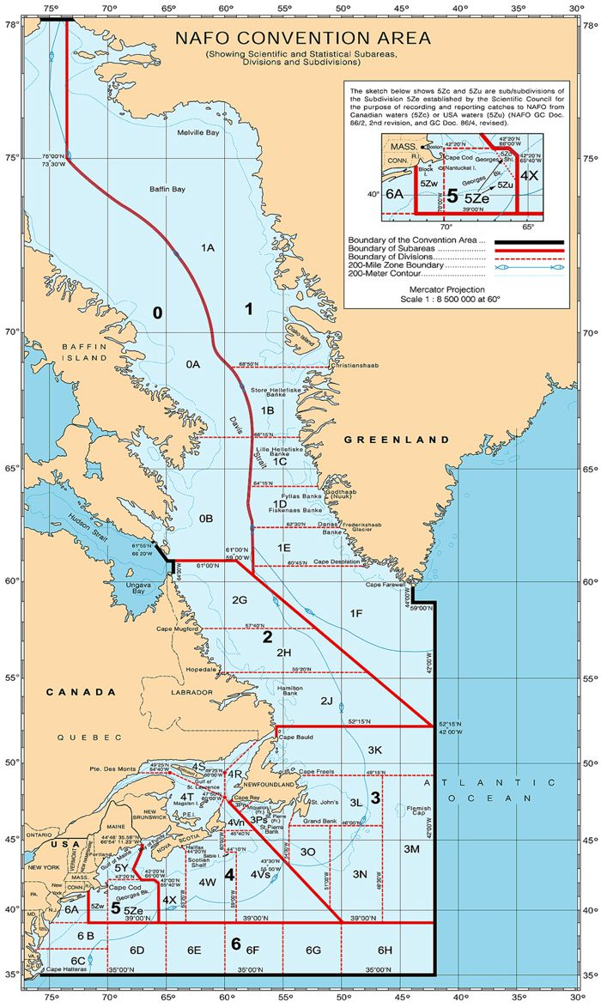
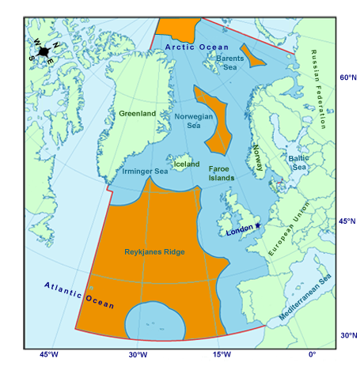
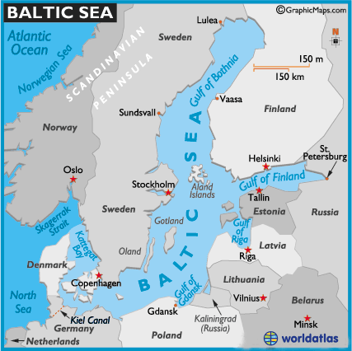
Liigid ja varud
NEAFC
Tursk ICES I ja II
Süvameregarneel ICES V ja XIV
Süvalest ICES I ja II
Harilik karelest ICES I ja II
NAFO
Tursk NAFO 3M
Süvalest NAFO 3KLMNO
Meriahven NAFO 3LN, 3M ja 3O
Ruske soomuslest NAFO 3LNO
LÄÄNEMERI
Räim avaosa ja Liivilaht
Kilu Läänemeri
Lõhe avaosa ja Soome laht
Meriforell Läänemeri
Lest Läänemeri
Kammeljas Läänemeri
Tursk Läänemere ida- ja lääneosa
Euroopa angerjas Läänemeri
Siig Läänemeri
Ahven Läänemeri
Koha Läänemeri
Notes:
NEAFCis püüame ainult Barentsi meres
NEAFC = North East Atlantic Fisheries Comission
NAFO = Northwest Atlantic Fisheries Organization

Slide 7
EMKVF rahade prognoos 2021-2027 (2029)
Aasta | Summa €
2024 | 1 458 602
2025 | 1 660 411
2026 | 1 836 233
2027 | 1 874 950
2028 | 1 826 717
2029 | 1 953 800
Bioloogiliste andmete kogumine (hanked 2024 II poolaasta)
Majandusandmete kogumine kalandussektoris (SA leping)
Harrastuskalapüügi uuring (hange, 2 aasta järel)
Pringlite seire Läänemerel - SAMBAH II (TalTech 2024-2025)
Liivi lahe GRAHS Pilot seireaja sobivuse uuring (TÜ EMI)

Slide 8
TÄNAN KUULAMAST
Notes:
EL andmekogumisprogrammi meetme tutvustamine ja rahade kasutamise avalik üritus – 2024. a II pooles
Korraldada september/oktoober 2024 andmekogumisprogrammi tööd tutvustav seminar (1 päev) umbes 70-le inimesele. REMist osalejaid sh u 20. Üritus toimuks SA1 ühishoone 1. korruse saalis.
Kohustus tuleb: EMKVF 2021-2027 perioodil on EL AKP üks proriteete ja sellest tulenevalt:
(3) Strateegiliselt olulise tegevuse ja sellise tegevuse puhul, mille kogumaksumus ületab 10 000 000 eurot, peab toetuse saaja korraldama teavitamisürituse või -tegevuse eesmärgiga teavitada avalikkust toetuse saamisest, kaasates ürituse elluviimisse korraldusasutuse, kes omakorda kaasab sinna Euroopa Komisjoni.
(4) Lõikes 3 nimetatud teavitamisüritus või- tegevus peab vastama vähemalt järgmistele nõuetele:
1) see peab toimuma pressikonverentsi, seminari, konverentsi, avamisürituse või näitusena;
2) selle kohta avaldatakse pressiteade või artikkel üleriigilises elektroonilises meedias või trükimeedias;
3) selle kohta valmib vähemalt 20 trükikvaliteediga fotot ja kokkuvõttev kuni kolmeminutiline video

